Slide 1
CLASE 6

Slide 2
INTERFAZ GRAFICA PARTE1
HERRAMIENTAS DE DESARROLLLO

Slide 3
APLICACIÓN BASICA CON TKINTER
Tkinter es considerado un standard para el desarrollo de aplicaciones de interfaz grafica de usuario en Python
Viene por defecto en la instalación

Slide 4
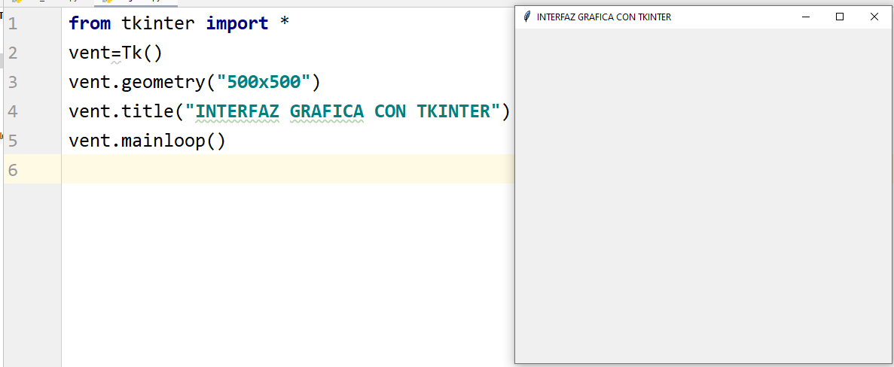
TKINTER
CODIGO
INTERFAZ GRAFICA

Slide 5
INTERFAZ GRAFICA CON TKINTER
EVENTOS SINCRONOS
El uso de la interfaz grafica con funcionamiento síncrono indica que solo podremos interactuar con el código de Python usando los elementos de la interfaz grafica , bloqueando otras acciones que no se encuentren definidos dentro de ella.
EVENTOS ASINCRONOS
En esta opción podemos interactuar con la interfaz grafica sin la necesidad bloquear otras acciones que el programa puede realizar , ejemplo leer datos de un sensor , enviar datos hacia un archivo de texto , etc.

Slide 6
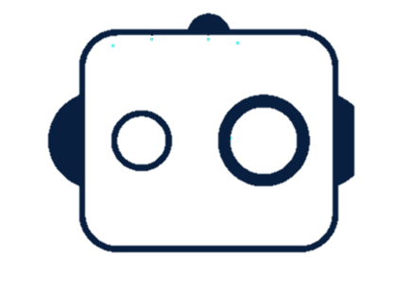
ELEMENTOS BASICOS
CREACIÓN DEL OBJETO
MÉTODO PARA ESTABLECER EL TAMAÑO
MÉTODO PARA ESTABLECER EL TITULO
MÉTODO PARA ESTABLECER QUE SIEMPRE SE ENCUENTRA ACTIVO

Slide 7
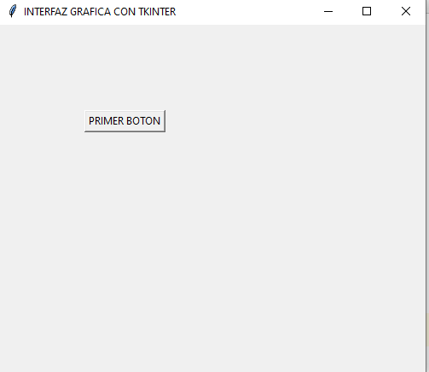
BUTTON
Un botón es widget que permite llamar o invocar una función cuando el botón se haya presionado . Podemos interactuar con el código simplemente utilizando botones.

Slide 8
BUTTON
PASOS PARA USAR UN BOTON
Primero se debe crear una función
Segundo se debe crear un botón e indicar que el botón invoque a una función cuando el evento se lleve a cabo
Tercero indicar el lugar donde se ubicara el boton

Slide 9
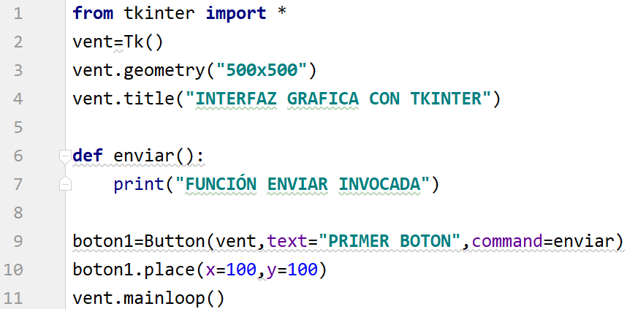
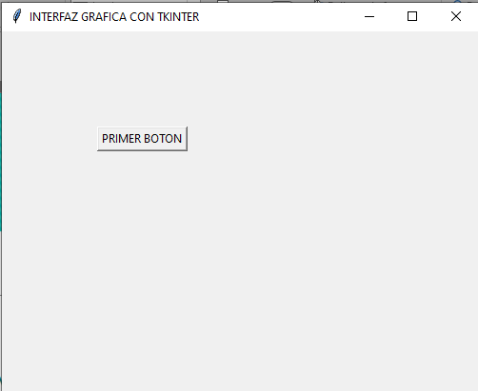
BUTTON
0,0
y=100
x=100

Slide 10
LABEL
El widget label es una etiqueta que mostrara algún texto en alguna posición de la interfaz grafica .
A diferencia de un botón , el widget LABEL no invoca a una función ya que solo muestra algún mensaje en alguna parte de la interfaz grafica .

Slide 11
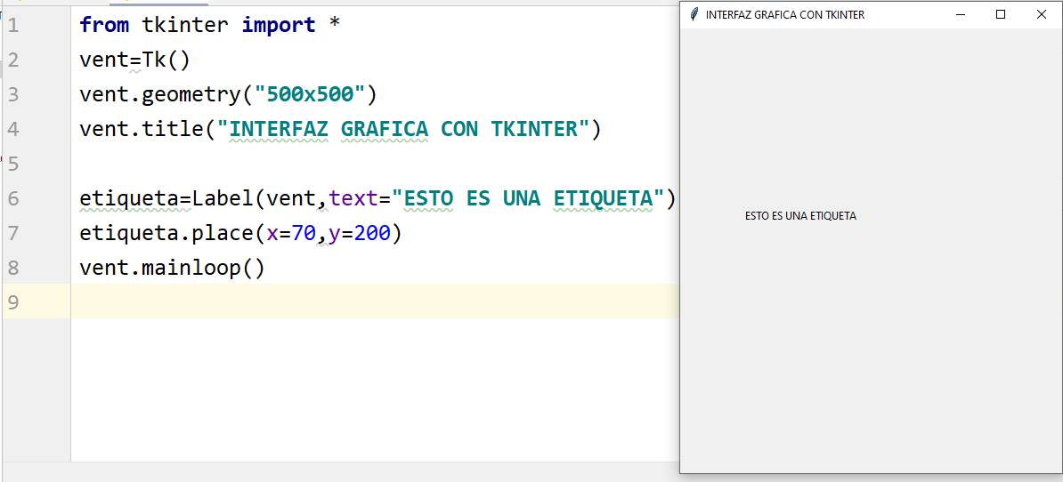
LABEL

Slide 12
TEXT
El widget Text permite poder mostrar mensajes y también ingresar con el fin de poder interactuar con alguna parte del código.

Slide 13
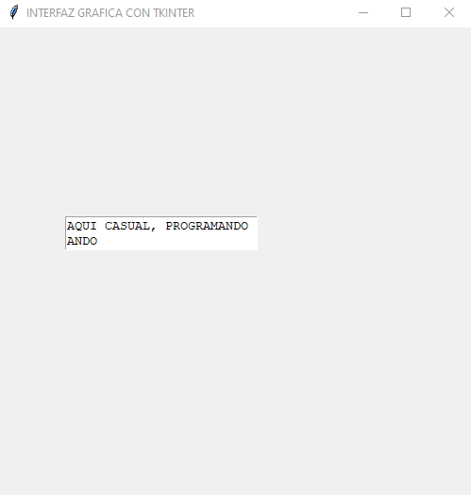
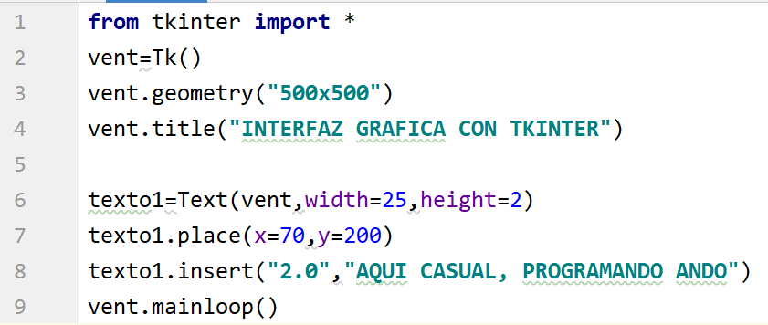
TEXT

Slide 14
CANVAS
Es un widget de propósito general
El canvas es usado para mostrar y editar gráficos , textos e imagenes.
objetocanvas.(master,options)

Slide 15
RECTANGULO

Slide 16
MAINLOOP

Slide 17
PAQUETE PIL
La Liberia PIL permite al interprete de Python poder manipular imágenes debido a que tiene definido varios módulos de edición de imágenes

Slide 18
PAQUETE PIL
PIL
IMPORTAR EL MODULO
moduloB
__init__.py
from PIL import Image , ImageTk
Image.py
Modulo
ImageTk.py
Modulo

Slide 19
Image
Modulo que pertenece al paquete PIL utilizado para manipular imágenes digitales utilizando Python
Img=open(“ruta.jpg”)
Función que retorna un objeto representando a la imagen especificado en la ruta
img
size
show()
rotate()
resize((fil,col))
save(“name.jpg”)

Slide 20
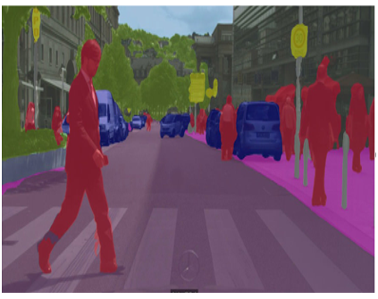
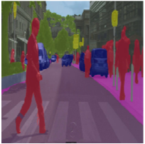
RESIZE
Imagen de entrada
“imagen1.jpg”
Imagen nueva
“imagen2.jpg”

Slide 21
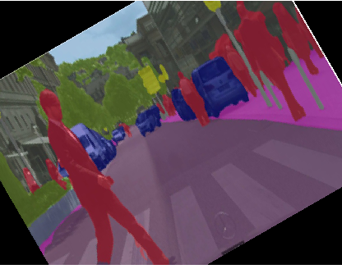
ROTATE
Imagen de entrada
“imagen1.jpg”
Imagen nueva 30° de rotación
“imagen3.jpg”

Slide 22
ImageTk
La clase PhotoImage convierte la imagen PIL en una que poder ser insertada sobre un interfaz de tkinter .
img=Image.open(ruta)
Img2=PhotoImage(img)

Slide 23
FUNCIONES
Con el fin de poder pasar argumentos a las funciones vinculadas a un widget haremos uso de las funciones lambda

Slide 24
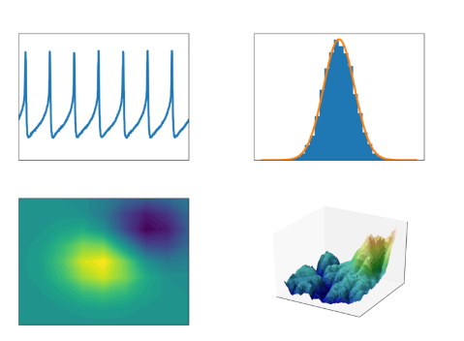
MATPLOTLIB
Matplotlib es una herramienta para realizar graficos en 2D, figuras como histogramas, espectros de energía , gráficos de barras , ploteos ,etc.
Pueden ser utilizados en shell de Python e Ipython , Jupyter Notebook , servidores web de aplicaciones y herramientas para el desarrollo de interfaz grafica

Slide 25
PYPLOT

Slide 26
MATPLOTLIB POO
Objeto Figure
Objeto Axes
Un objeto Figure contiene uno o mas objetos Axes. Los objetos Axes son requeridos con el fin de poder realizar las graficas en las figuras

Slide 27
Objeto Figure

Slide 28
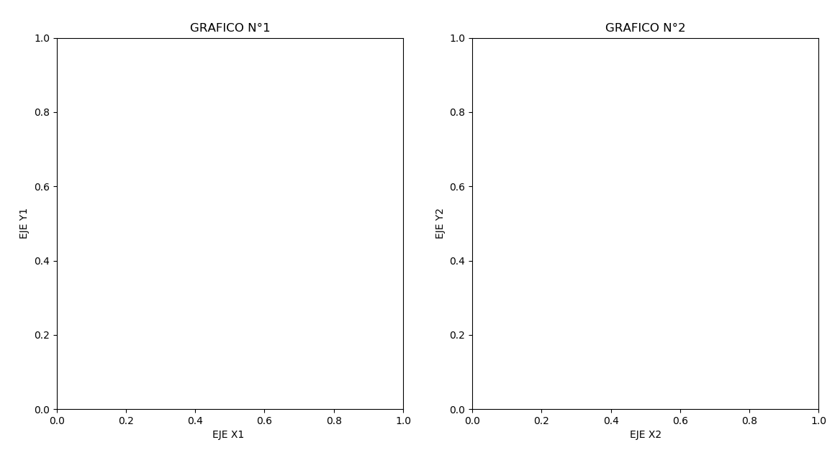
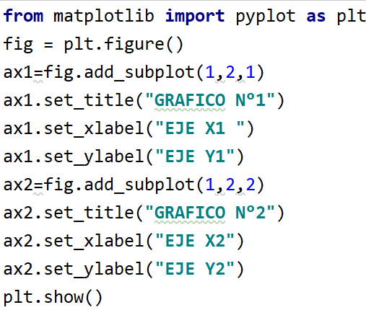
GRAFICOS

Slide 29
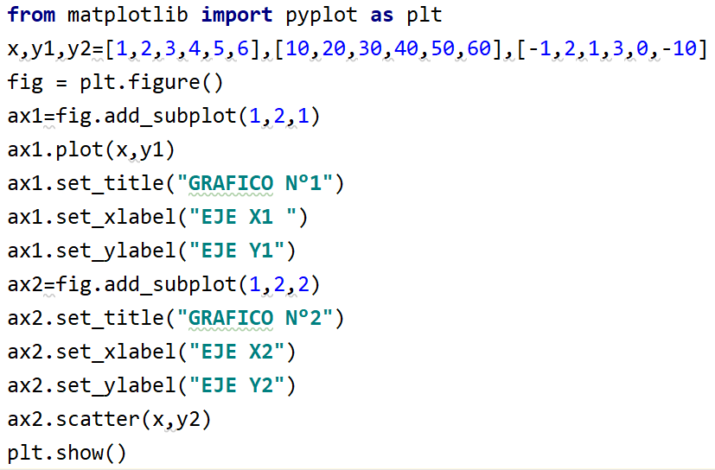
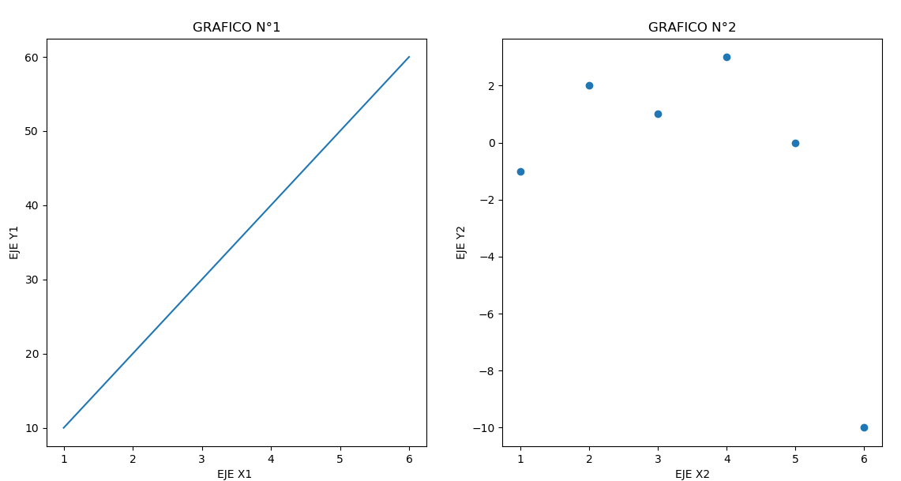
GRAFICOS

Slide 30
ANIMATION
El modulo animation permite realizar graficas en tiempo real mediante .
Clase que realiza graficas animadas invocando repetidamente una función
FuncAnimation()

Slide 31
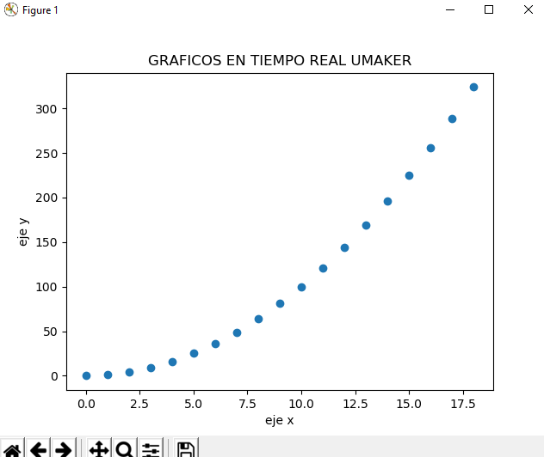
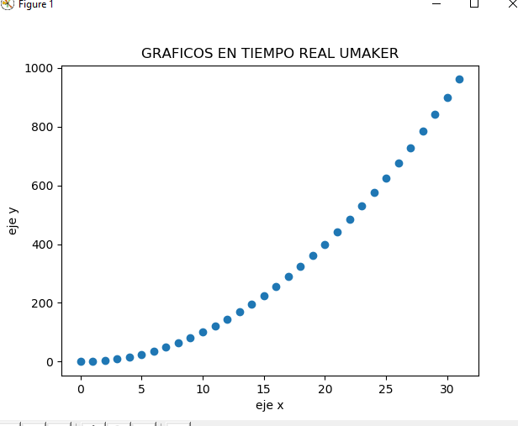
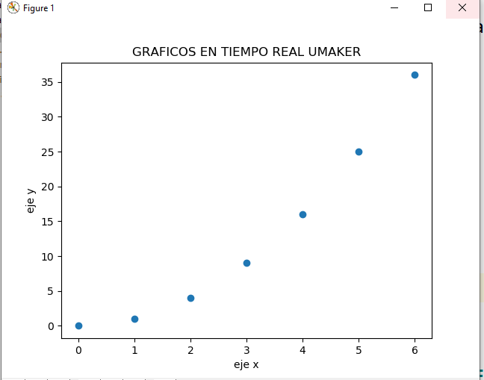
GRAFICOS ANIMADOS

Slide 32
PY VS PYW

Slide 33
EJECUTABLES

Slide 34
INTRODUCCIÓN A NUMPY

Slide 35

NUMPY
Paquete orientado al desarrollo de computo científico.
Es un herramienta bajo la licencia BSD que permite su reutilización prácticamente de manera completa.
Tiene gran soportar por parte de las siguientes entidades .

Slide 36
OBJETO NDARRAY
Los objetos de numpy pertenece a una clase denominada <ndarray> que representa un arreglo multidimensional .

Slide 37
FUNCIONES DE NUMPY
Funciones orientados a la creación de arreglos del tipo <ndarray>.
array(argumentos)
Permite crear un arreglo del tipo ndarray
array(10)
Representa un escalar
array([10,2])
Representa un arreglo de 1D

Slide 38
AXIS EN NUMPY
Los axis representan los ejes o dimensiones de un arreglo numpy (ndarray) .

Slide 39
ATRIBUTOS DEL NDARRAY
Dimensiones del arreglo, representa un valor entero
ndarray.ndim
ndarray.shape
Cantidad elementos por dimensión, representa una tupla
ndarray.size
Cantidad de elementos en todo el arreglo , representa un valor entero

Slide 40
FUNCIONES DE NUMPY
funciones orientado a matrices y algunas operaciones
Producto punto de 2 vectores
dot()
Producto matricial de matrices
matmul()
Crea un arreglo de solo unos
ones(do,d1,)
zeros(do,d1)
Crea un arreglo de solo ceros

Slide 41
random
Mediante numpy podemos generar muestras aleatorias definidas por una distribución de probabilidad determinada.
random.randn(do,d1,)
Funcion randn() devuelve un arreglo de valores aleatorios flotante de una distribución normal gaussiana
random.uniform(low,high,size=())
Funcion randint() devuelve un arreglo de valores aleatorios flotantes de una distribución uniforme
random.randint(low,high,size=())
Funcion randint() devuelve un arreglo de valores aleatorios enteros de una distribución uniforme
Funcion suffle() modifica el ordenamiento de los elementos de un arreglo numpy.
random.shuffle(x)

